Slide 1


천조교와 2소대
NLP Team Project
임기찬 천영재 김상헌
오준오 강민수

Slide 2

프로그램 개요
Input File : 자기소개서
형태소 분석을 통해 어근 등을 찾는다.
입력한 표현보다 더 공식적인 표현으로 수정한다.
Key Word 기반 탐색
국가적인 공식 연설문, 기존의 자기소개서 데이터 셋을 이용하여 자주 쓰이는 어휘들 추출
수정된 자기소개서를 사용자가 보고 추가적인 수정을 통해 완성시킨다.

Slide 3
진행상황 개요
유의어사전에서 필요한 데이터만 추출(유의어, 높임말, 준말)
KoNLPy의 Mecab모델을 사용한 형태소 Inverted Matrix형태로 데이터 화
데이터 크롤링 추가작업

Slide 4
유의어 사전 데이터화
한국어 기초사전, 우리말샘 사전에 있는 유의어들을 데이터화.
한국어기초사전 51947개 중 관련어 있는 단어 20277개 추출.
우리말샘 사전 1128176개 중 관련어 있는 단어 346113개 추출
-> 동사의 높임말, 유의어, 준말 총 3123개 추출
-> 명사의 높임말, 유의어, 준말 총 5674개 추출

Slide 5
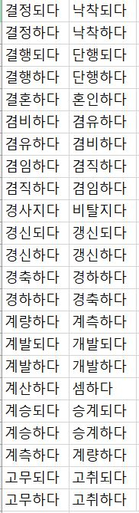
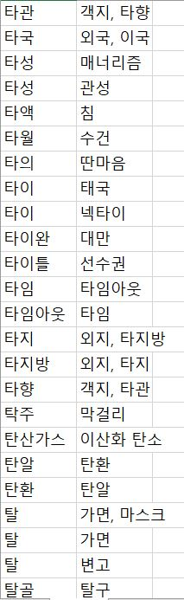
동사 유의어
명사 유의어

Slide 6
어근분석 결과 데이터 화
KoNLPy 의 형태소 모델을 이용.
형태소만을 데이터화 하여 CSV로 term frequency 를 데이터화.
Twitter 모델(okt로 최근 변환됨)로 적용시킨 코드 구현 및 테스트.
Mecab-ko 모델로 적용시킨 코드 구현 및 테스트.
Komoran 모델로 적용시킨 코드 구현 및 테스트.

Slide 7
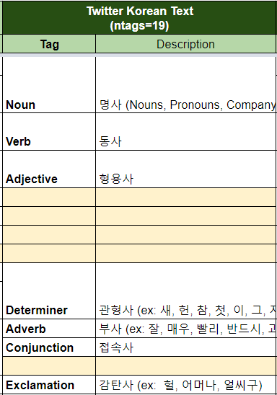
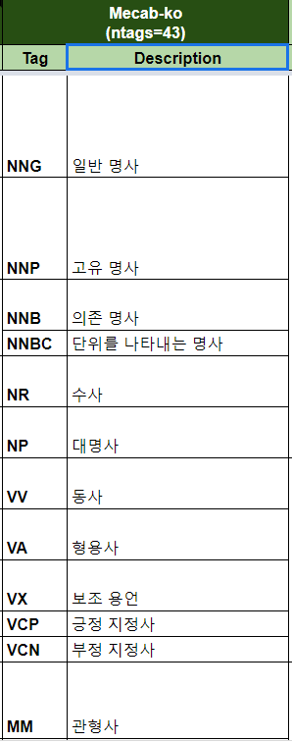
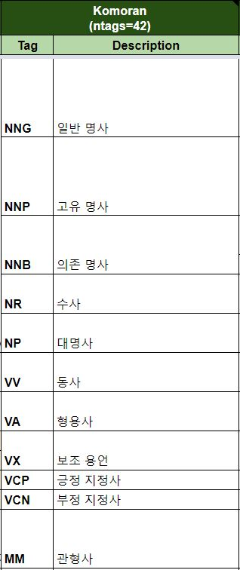
어근분석 결과 데이터 화

Slide 8
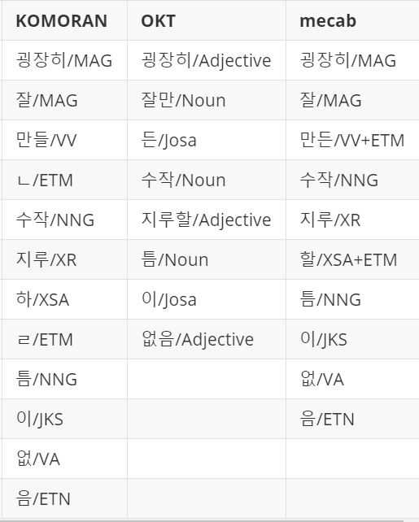
어근분석 결과 데이터 화
실험 문장 : 굉장히잘만든수작지루할틈이없음
-> Komoran이 제일 훌륭한 분석 품질을 나타냄

Slide 9
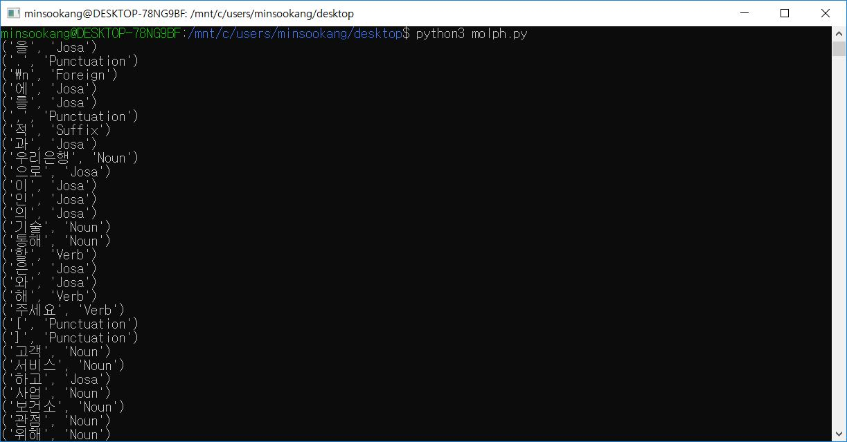
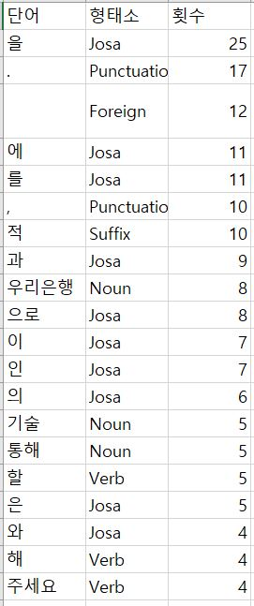

Slide 10
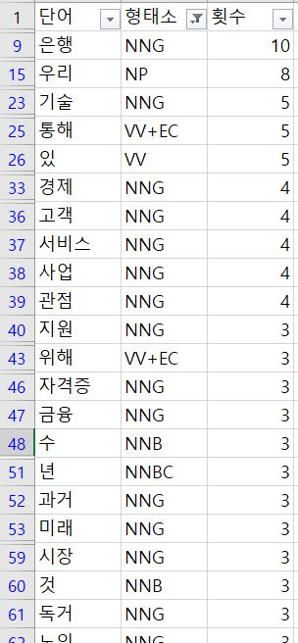
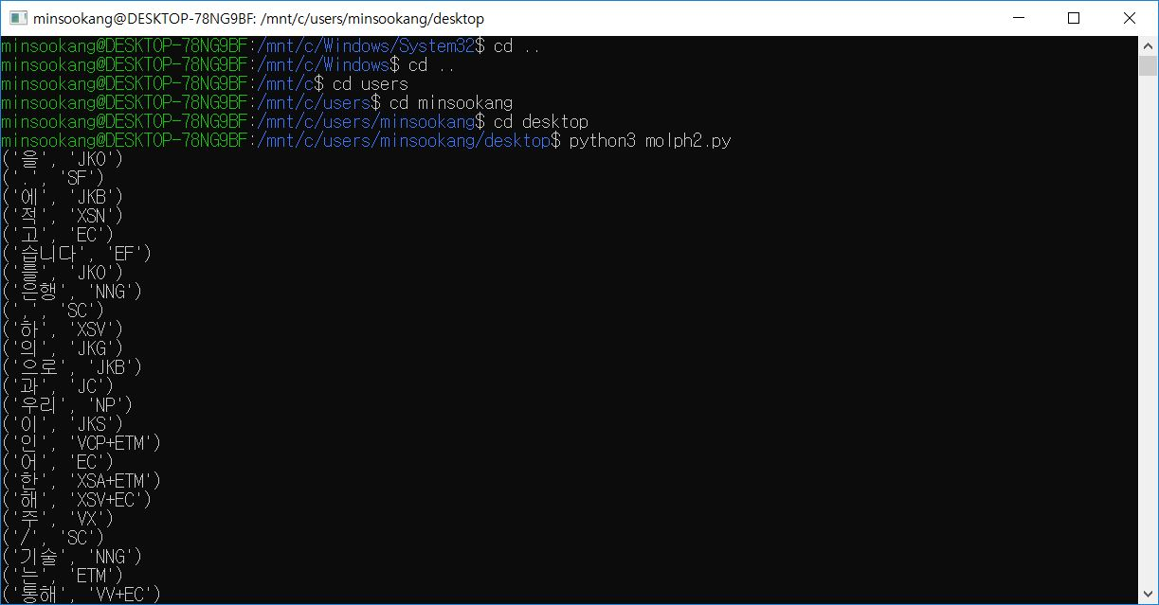

Slide 11
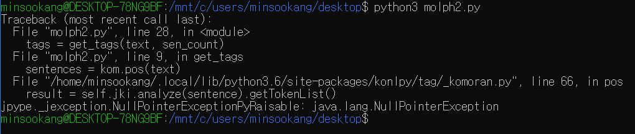
Komoran 모델 오류

Slide 12
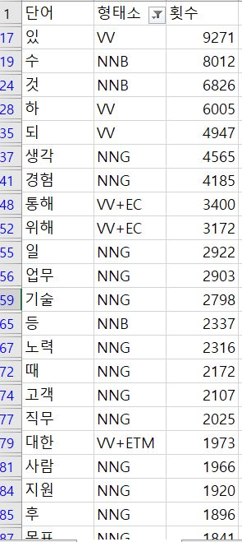
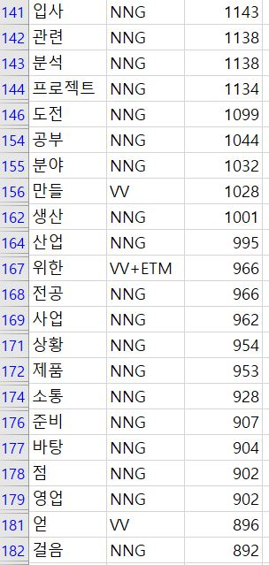
Mecab 을 이용한 크롤링 데이터 형태소 분석 결과
상위 랭킹에 Stem word 다수 분포함을 확인
Stem word 제거 시, 유의미한 결과가 나올 것으로 예상

Slide 13
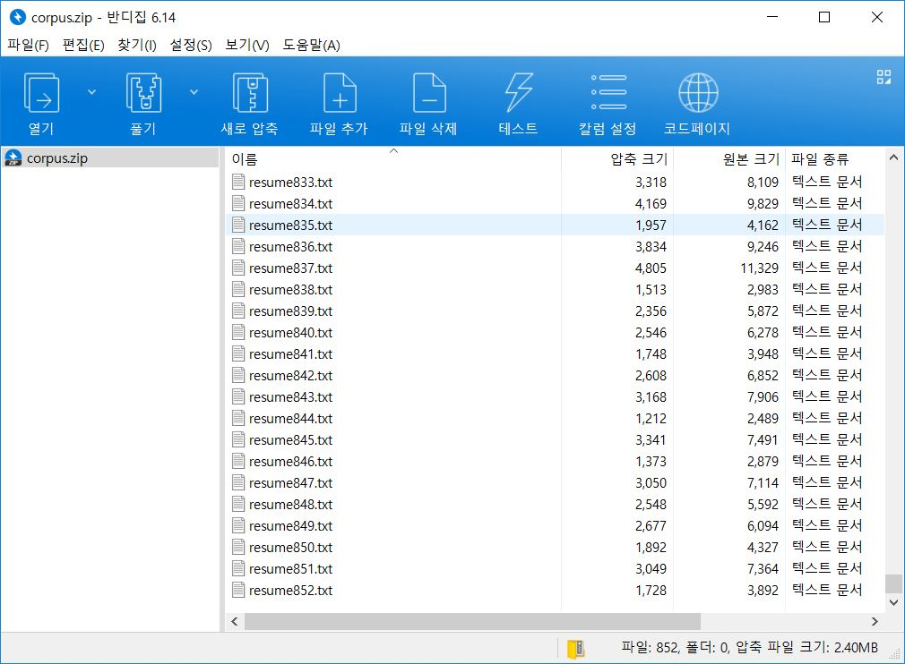
자소서 데이터 크롤링
다음카페 “취업뽀개기” 에 올라와 있는 자소서들의 데이터를 크롤링 진행.
Data set을 구하기 위해 진행한 부분이며, TXT형식의 결과값을 얻음.
크롤링 추가작업 -> 852개 추가

Slide 14
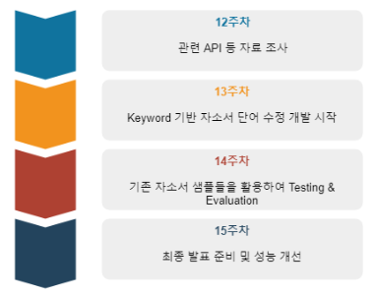
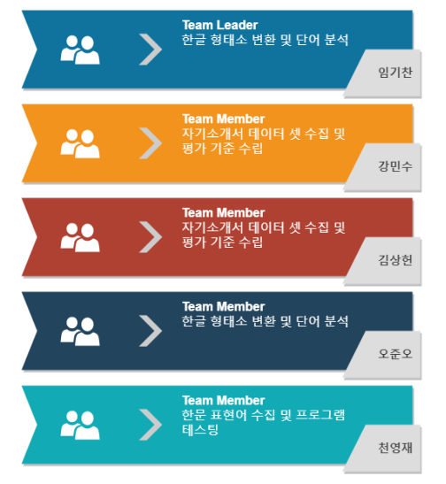
Schedule & Team Member

Slide 15

Q&A

